Slide 1
Пневмония на современном этапе. Организация оказания медицинской помощи согласно клиническим рекомендациям

Slide 2
ГБУ «Курганская областная больница №2»
Пневмония - группа различных по этиологии, патогенезу, морфологической характеристике острых инфекционных (преимущественно бактериальных) заболеваний, характеризующихся очаговым поражением респираторных отделов легких с обязательным наличием внутриальвеолярной экссудации.
Виды
Внебольничная пневмония
Нозокомиальная пневмония
Пневмония, связанная с оказанием медицинской помощи
Аспирационная

Slide 3
Пневмония и грипп занимают 3-е место среди ведущих причин смерти, унося более 3 млн жизней ежегодно. От 2 до 24% госпитализированных с ВП нуждаются в интенсивной терапии в условиях ОРИТ вследствие органной дисфункции и сепсиса.
Летальность
У госпитализированных больных - от 10% до 20%
У больных в реанимационных отделениях – 50-60%
У госпитализированных больных от 10% до 20%
У лиц старше 65 лет - 10-30%

Slide 4
Классификация пневмоний в соответствии
с международной классификацией болезней
J 13 Пневмония вызванная Strеptococcus pneumoniae ( 20-60%)
J14 Пневмония вызванная Haemophilus influenzae (3-10%)
J 15.0 Бактериальная пневмония вызванная Klebsiella pneumoniae (11,5%)
J15.1 Пневмония вызванная Pseudomonas spp (17%)
J15.2 Пневмония вызванная Staphylococus spp (3-5%)
J15.5 Пневмония вызванная Escherichia colli (6.5%)
J16.0 Пневмония вызванная Chlamydia spp (4-6%)
B59 Пневмония вызванная пневмоцистой
J17.2 Пневмония при микозах
J18 Пневмония без уточнения возбудителя
Основные эндокринные патологии

Slide 5
Внебольничная пневмония
Острое заболевание, возникающее во внебольничных условиях – то есть вне стационаре или позднее 4 недель после выписке из него, или диагностированное в первые 48 ч от момента госпитализации, или развившееся у пациента, не находящихся в домах сестринского ухода/отделениях длительного медицинского наблюдения> 14 суток,- сопровождающиеся симптомами инфекции нижних отделов дыхательных путей (лихорадка, кашель, выделение мокроты, возможно гнойной, боль в грудной клетке, одышка) и рентгенологическими признаками «свежих» очагово-инфильтративных изменений в легких при отсутствии очевидной диагностической альтернативы.
Основные эндокринные патологии

Slide 6
Внебольничная пневмония
I Типичная (у пациентов с отсутствием выраженных нарушений иммунитета);
- бактериальная;
вирусная;
грибковая;
микобактериальная;
паразитарная;
II У пациентов с выраженным нарушением иммунитета :
- синдром приобретенного иммунодефицита (СПИД);
прочие заболевания /патологические состояния
III Аспирационная пневмония/абсцесс легкого
Основные эндокринные патологии

Slide 7
Нозокомиальная - развивающаяся через 48 и более часов после госпитализации (при условии отсутствия какой либо инфекции в инкубационном периоде на момент поступления больного в стационар). - ранняя – в первые 5 дней; - поздняя - не ранее 6 дня – более высокий риск полирезистентных возбудителей и менее благоприятный прогноз
Основные эндокринные патологии
I Собственно нозокомиальная пневмония;
II Вентиляторассоциированая пневмония;
III Нозокомиальная пневмония у пациентов с выраженными нарушениями иммунитета:
у реципиентов донорских органов ;
У пациентов , получающих цитостатическую терапию.

Slide 8
Пневмония, связанная с оказанием медицинской помощи
I Пневмония у лиц, пребывающих в домах престарелых
II Прочие категории пациентов:
антибактериальная терапия в предшествующие 3 месяца;
госпитализация (по любому поводу) в течении > 2 суток в предшествующие 90 дней;
пребывание в других учреждений длительного ухода;
хронический диализ в течение > 30 суток;
обработка раневой поверхности в домашних условиях
иммунодефицитные состояние/заболевания.
Основные эндокринные патологии

Slide 9
Пневмония , не отвечающая на лечение - когда нет адекватного ответа на лечение.
ПРОГРЕССИРУЮЩЕЕ ТЕЧЕНИЕ- характеризуется развитием ОДН, требующей респираторной поддержки и / или развитием септического шока в первые 72 часа со времени госпитализации
Причины:
-неэффективное лечение;
-развитие осложнений, формирование экстрапульмональных очагов
ПЕРСИСТИРУЮЩЕЕ ТЕЧЕНИЕ- замедленный регресс пневмонии, когда для достижения критериев клинической стабилизации требуется 6 и более дней
Причины
особенности возбудителя;
-состояние макроорганизма;
-другие заболевания.
ПО РАСПРОСТРАНЕННОСТИ:
субсегментарная
сегментарная
долевая
односторонняя
двусторонняя
ПО ХАРАКТЕРУ ТЕЧЕНИЯ:
острая
затяжная (на фоне клинического улучшения к исходу 4-й недели нет полного рентгенологического разрешения).

Slide 10
Известны 4 патогенетического механизма , которые могут обусловливать развитие ВП
Аспирация секрета ротоглотки;
Вдыхание аэрозоля , содержащего микроорганизмы
(Legionella spp + диарея)
Гематогенное распространение микроорганизмов из внелегочного очага инфекции;
Непосредственное распространение инфекции из соседних пораженных органов или в результате инфицирования.
Аспирация – основной путь инфицирования.
Необходим помнить что для Streptococcus viridans, Staphylococcus epidermicus, Enterococcus spp, Candida spp. развитие бронхолегочного воспаления не характерно.
Их выделение из мокроты вероятно свидетельствуют о контаминации материала в верхних дыхательных путей.
Основные эндокринные патологии

Slide 11
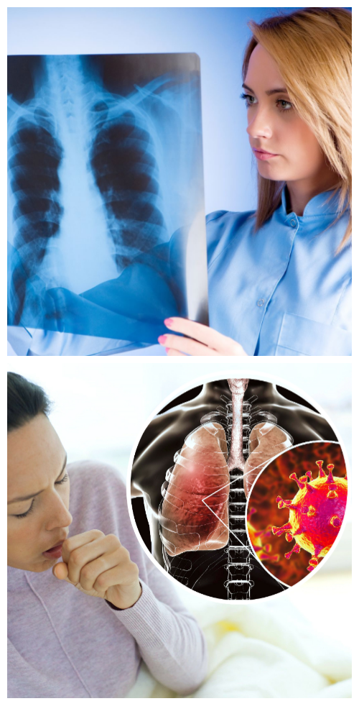
Подозрение на пневмонию
Остро появившейся лихорадки 38С без признаков инфекции верхних дыхательных путей
Сочетание с кашлем
Одышка
ЧД 20 в мин и выше
Отделение мокроты и/или появление боли в грудной клетке при дыхании
Либо сохранение клиники ОРВИ более 3 дней с кашлем, мокротой и локальными изменениями физикальных данных, появление болей в грудной клетке при дыхании, симптомов интоксикации
ВСЕМ ДОЛЖНА БЫТЬ ВЫПОЛНЕНА РЕНТГЕНОГРАФИЯ ОГК в прямой и боковой проекции , проведен ОАК , СРБ и креатинин
Наличие Лейкоцитоза> 10х10/9 указывает на высокую вероятность бактериальной инфекции, а лейкопения < 3х10/9 является плохим прогностическим фактором
Концентрация СРБ > 100 мг/л специфична для пневмонии,
< 20 мг/л диагноз пневмонии мало вероятен
Основные эндокринные патологии

Slide 12
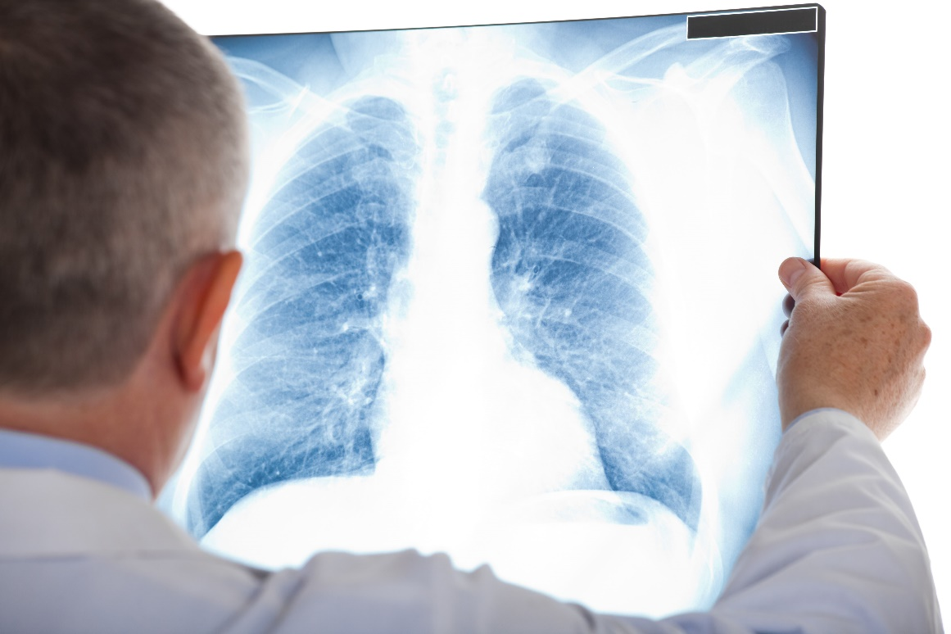
Методы визуализации пневмонии
Основные
Рентгенография
Две проекции
На вдохе
По возможности
в вертикальном положении
Вспомогательные
Ультразвук
Плевра, перикард
Субплевральная легочная ткань
Поддиафрагмальное пространство
Компьютерная томография
Сомнительные данные Р/графии
Несоответствие данных Р/графии и клиники
Дифференциальная диагностика (абсцесс, отек легких, ТЭЛА,Tbs)
Осложнения(пневмоторакс, осумкованный плеврит, ателектаз, кровотечение и др.).
Рецидивирующие инфильтративные изменения и затяжное течение ( свыше 4 недель).
Основные эндокринные патологии

Slide 13
Для определения места лечения
предлагается использовать шкалу CURB 65
Нарушение сознания
Повышение уровня азота мочевины >7 ммоль/л
Тахипноэ > 30 в мин
Снижение САД<90 мм рт ст ДАД <60 мм рт
Возраст старше 65 лет
Основные эндокринные патологии
Амбулаторное
лечение
Госпитализация предпочтительна
Неотложная госпитализация
0-1 баллов
2 балла
>3 баллов

Slide 14
Антибактерильная терапия ВП
у амбулаторных пациентов
Нетяжелое ВП у пациентов без сопутствующих заболеваний, не принимавших за последние 3 месяца АБП > 2 дней и не имеющих других заболеваний | - Амоксициллин внутрь 1000 х 3 раза в день - Альтернатива Макролиды при непереносимости б-лактамных АБП
Нетяжелая ВП у пациентов с сопутствующими заболеваниями и/или принимавшими за последние 3 месяца АБП системного действия > 2 дней | - Амоксициллин+Клавулановая кислота внутрь 500 каждые 8 или 873 каждые 12 ч - Или Ампициллин+сульбактам - Внутрь (Амписид) - Альтернатива РФ (левофлоксацин 500 мг х 2 ; моксифлоксацин 400 мг раз в день)
Основные эндокринные патологии

Slide 15
Курс АБТ
при нетяжелой ВП 7 дней
Критерии «достаточности» АБТ:
Стойкое снижение т <37,2 С в течение 48 ч
Отсутствие интоксикационного синдрома
Частота дыхания <20 в минуту (без ХДН)
Отсутствие гнойной мокроты
Количество лейкоцитов в крови < 10 х 10/9
Нейтрофилов <80% юных <6%
Симптоматические препараты:
Ибупрофен при т >38,5 С
Амброксол или АЦЦ …
Не являются показанием для продолжения антибактериальной терапии:
Стойкий субфебрилитет 37-37,5С
Кашель может наблюдаться в течение 1-2 мес
Хрипы при аускультации – отражают естественное течение заболевания
Сохраняющаяся слабость, потливость – как проявления постифекционной астении
Сохранение остаточных изменений на рентгенограмме ( инфильтрация, усиление легочного рисунка) могут сохраняться 1- 2 месяца после перенесенной ВП
Основные эндокринные патологии

Slide 16
Оценка степени тяжести
у госпитализированных
Шкала SMART COP SMART_CO выявляет пациентов нуждающихся в респираторной поддержке и инфузии вазопрессоров
Большие критерии тяжёлого течения:
Выраженная дыхательная недостаточность (ИВЛ)
Септический шок (необходимость вазопрессоров)
Малые критерии тяжести:
ЧД >30 в мин; PaO2|Fio2 <250;
Нарушение сознания ; Уремия >20мг/дл
Тромбоцитопения <100 х10/9
Лейкопения <4 х 10/9
Гипотермия <36C
Гипотензия, требующая интенсивной инфузионной поддержки
Наличие 1 «большого» и 3 «малых»- немедленная госпитализация в ОИТ!
Мультилобарная инфильтрация | 1
тахикардия > 125 в мин | 1
ЧД если пациент <50 лет > 25 в мин Пациент >50 лет >30 в мин | 1
Систолический АД < 90 мм. рт. ст. | 2
Оксигенация пациент <50 лет SpO2 <94% Пациент >50 лет SpO2<90% | 2
Нарушение сознания | 1
Гипоальбуминемия | 1
pH <7.35 ацидоз | 2
Основные эндокринные патологии

Slide 17
Обследование в стационаре
Клинический анализ крови с лейкоцитарной формулой:
Биохимический анализ : креатинин, мочевина; натрий, калий, хлориды; АСТ , АЛТ, общий билирубин+фракции , общий белок ; глюкоза; ЛДГ ; СРБ, ПКТ , RW,
ЭКГ в стандартных отведениях;
Микроскопическое исследование нативного и окрашенного по Граму препарата мокроты;
Культуральное исследование респираторного образца
Пациентам с тяжелой пневмонией – коагулограмма (МНО АЧТВ ПТИ Ддимер)
Всем пациентам с ТП микробиологическое исследование двух образцов венозной крови на стерильность с целью выявления бактериемии
Всем пациентам с ТП во время эпидемии и по эпид данным ПЦР/ИХА методом проводится исследование респираторного образца на вирус гриппа и SARS Cov2
Всем пациентам с ВП , осложненной ОДН ( Spo2<90%) исследование КЩС (PaO2 PaCO2 pH, бикарбонаты, лактат.
Экспресс тест на пневмококковую и легионеллезную антигенурию (при тяжелой пневмонии).
При ТП ЭХОКС , УЗДГ вен нижних конечностей, УЗИ плевральных полостей и органов брюшной полости, КТ ОГК .
Основные эндокринные патологии

Slide 18
Антибактериальная терапия
нетяжелой внебольничной пневмонии в стационаре
Нетяжелая ВП у пациентов без сопутствующих заболеваний, не принимающих за последние 3 мес АБП системного действий >2 дней и не имеющих других факторов риска | Амоксициллин Клавулонат 1,2 х 3 в/в в/м Ампициллин Сульбактам 1,5 х 4 в/в в/м Альтернатива: Левофлоксацин 500 х 2 в/в или Моксифлоксацин 400 в/в
Нетяжелая ВП у пациентов с сопутствующими заболеваниями и/или принимавших за последнее 3 мес АБТ системного действия > 2 дней и/или имеющих другие факторы риска | Те же + ЦС III поколения Цефтриаксон 2,0 1-2 в/в Цефотаксим 2,0 х 2 Или РФ Или Цефтаралин фосамил 600 х 2 Или Эртапенем в/в в/м
Основные эндокринные патологии

Slide 19
Эмпирическая
антибактериальная терапия тяжёлой ВП
Без дополнительных факторов риска | Амоксициллин + Клавулановая кислота или Ампициллин + Сульбактам или антипневмококковые ЦС III + макролид / РФ
С факторами риска инфицирования ПРП Возраст > 65 лет Терапия б-лактамными АБ в течение 3 мес СД,ХСН, ХОБЛ, Алкоголизм , иммунодефицит иммуносупрессивная терапия | Цефтаролин фосфамил 0,6 х 2 или цефтриаксон в максимальных дозах 2,0 – каждые 12-24 ч; Цефотаксим 2,0 каждае 6-8 часов или карбапенемы + макролид
Основные эндокринные патологии

Slide 20
Факторы риска P aeruginosa Терапия СКС Муковисцидоз, бронхоэктазы, Недавняя колонизация /инфекция P aeroginosa Тяжелая ХОБЛ | Цефепим Цефаперзон/сульбактам Пиперациллин/тазобактам 4,5 каждые 6-8 ч Меропенем 1.0-2.0 каждые 8 часов Имипенем + циластатин 1,0 в/в каждые 6 часов + Левофлоксацинм 500 х2 /Ципрофлоксацин 750 х 2
Факторы риска MRSA Недавняя операция Пребывание в доме престарелых Постоянный в/в катетер Диализ Колонизация/инфекция MRSA в анамнезе Недавний прием АБП | Амокициллин Клавулановая кислота или Ампициллин/сульбактам или Цефотаксим 2,0 х 2 + Линезолид 600 х 2 /ванкомицин 15-20 мг/кг х 2 + макролид ИЛИ Цефтаралин фосамил + азитромицин или кларитромицин /РФ
Основные эндокринные патологии

Slide 21
Комбинации цефалоспоринов III-IV поколений с сульбактамом
-Цефотаксим/сульбактам может служить альтернативной амоксициллину/клавуланату или ампициллину/сульбактаму , а так же незащищенным цефалоспоринам III поколения ( цефотаксиму или цефтриаксону) при лечении внебольничной пневмонии тяжелого течения у пациентов с сопутствующимми заболеваниями и/или принимавших за последние 3 мес АБП системного действия >2 дней или имеющие другие факторы риска выделения резистентный возбудителей , а так же с предполагаемой или подтвержденой аспирацией.
Основные эндокринные патологии

Slide 22
27% выделена нормальная флора полости рта; 43% выделены грибы рода Кандида; 30% выделены пробы с этиологическим значимым ростом , всего 46 культур.
Анализ резистентности культур в терапевтическом отделении ГБУ Курганская областная больница №2
26% Бактерии Группы Кишечной Палочки БЛРС (-)
17 % НГОБ ( Acinetobacter Pseudomonas)
15% Staphylococcus MRS отрицательные
Hemophilus influenza
S pneumoniae
Основные эндокринные патологии
Staphilococcus R левофлоксацин 75%
spp MRS - моксифлоксацин 25%
амикацин 25%
S Линезолид и ванкомицин
Staph aureus MRS - R Левофлоксацину 100%
Pseudomonas aeroginosae R 100% цефепим 100% имипенем, ципрофлоксацин, цефтриаксон
R 100% тикарцилин тикарциллин/клавуланат
S меропенем

Slide 23
Пути сдерживания антибиотикорезистентности
-Ограничение использования АМП при вирусных инфекциях
-Следование правилам рациональной АМТ ( клинические рекомендации, протоколы, стандарты)
- Ограничесние применения какого либо одного класса или группы АМП
- Ограничение присутствия на фармацевтическом рынке субопимальных копий ( плевдогенериков)
- Вакцинопрофилактика бактериальных инфекций
Основные эндокринные патологии

Slide 24
Неантибактериальная терапия
При наличии клиники и/или верифицированной вирусной этиологии ВП назначаются противовирусные препараты (осельтамивир / занамивир) .
Профилактика тромбозов глубоких вен – низкомолекулярный гепарин
Профилактика стресс повреждений ЖКТ – омепразол
При лихорадке > 38,5 C рекомендуется парацетамол (ибупрофен)
Муколитики не рекомендуются в связи с отсутствием благоприятного влияния на прогноз, но востребован АЦЦ и амброксол
Назначение гидрокортизона в дозе 200 300 мг в сутки в/в рекомендуется пациентам с ТВП , осложненной СШ или при необходимости использовать норэпинефрин в дозе , превышающей 0,5 мкг/кл в мин с целью улучшения прогноза.
Возможно применение Сурфактанта через Небулайзер
Основные эндокринные патологии

Slide 25
Перевод на пероральный прием АБП рекомендуется при достижении критериев клинической стабилизации
С целью сокращения сроков пребывания в стационаре , уменьшение риска осложнений и стоимости лечения в среднем через 2- 5 дней с момента начала лечения
-Снижение температуры тела до субфебрильных <37С при 2 измерениях с интервалом 8 часов
-ЧДД <24 в минуту
-ЧСС <100 в минуту
-Систолическое АД > 90 мм рт ст
-Spo2> 90% или Ра02 >60 мм рт ст
-Отсутствие нарушения всасывания в ЖКТ
Амоксициллин Клавулановая кислота
Левофлоксацин Моксифлоксацин
Кларитромицин Азитромицин
Основные эндокринные патологии

Slide 26
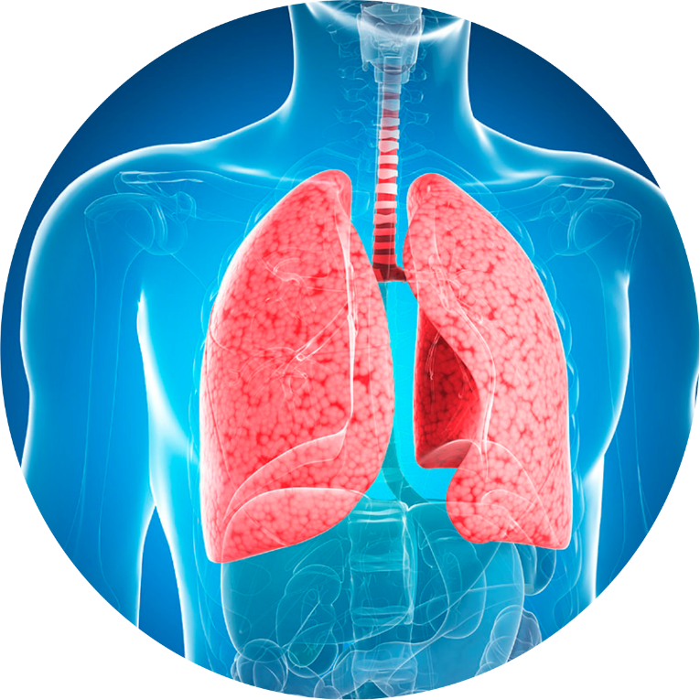
Наиболее частые осложнения пневмонии:
Экссудативный плеврит, эмпиема;
Деструкция/абсцедирование легочной ткани;
Острый респиратороный дистресс синдром;
Острая дыхательная недостаточность;
Септический шок;
Вторичная бактериемия, сепсис, гематогенные очаги отсева;
Перикардит; миокардит;
Менингит, нефрит..
Основные эндокринные патологии

Slide 27
При проведении респираторной поддержки больным ВП рекомендуются целевые значения Spo2 92-96% у беременных >95%, при ХОБЛ 88-92% для снижения летальности
Критерии неблагоприятного исхода пневмонии
Значении СРБ > 150 мг/л можно считать неблагоприятным лабораторным признаком тяжелого течения ВП
Сохранение СРБ > 100 мг/л на 4 сутки терапии свидетельствует о неэффективности АБТ терапии и развитии осложнений
Лейкопения < 4 х 10/9
Лейкоцитоз >25 х 10/9
Критерии выписки из стационара
Стойкая нормализация более 3 суток
Отсутствие лейкоцитоза или лейкопении
Значимое снижение СРБ > 50% от исходного
Убедительная положительная клиническая динамика (уменьшение выраженности или полный регресс симптомов или признаков пневмонии)
Основные эндокринные патологии

Slide 28
Причины позднего ответа на лечение
Неинфекционные причины очагово-инфильтративных изменений
Новообразования: первичный рак легкого . Эндобронхиальные метастазы , аденома бронха , лимфома
ТЭЛА и инфаркт легкого
Иммунопатологические заболевания – системные васкулиты; ИЛФ, бронхиолит с организующейся пневмонией; волчаночный пневмонит.
Прочие заболевания- ХСН, саркоидоз, аспирация инородного тела
Нерациональная эмпирическая АБТ
Возраст > 65 лет
Наличие хронических сопутствующих заболеваний (ХОБЛ,ХСН,СД, ЗНО)..
Мультилобарная инфильтрация
Наличие полостей деструкции , эксудативного плеврита или эмпиемы плевры
бактериемия
Лейкопения < 4 х 10/9
Внелегочные очаги инфекции
Основные эндокринные патологии

Slide 29
Причины неэффективности лечения – непроведенный диф диагноз !
Для туберкулеза характерно
Длительность симптомов более недели, месяцы
Незначительный лейкоцитоз в сочетании с лимфопенией
Низкие концентрации биомаркеров воспаления
Верхняя локализация инфильтрации
Нет быстрого ответа на АБТ
Помощь - ПЦР метод на определение ДНК МБТ ,
исследование мокроты на КУМ №3
Для ТЭЛА и инфаркт пневмонии
Быстрое/внезапное прогрессирование ДН
Факторы риска- недавнее оперативное вмешательство, злокачественное новообразование, тромбоз глубоких вен, длительный постельный режим, гиподинамия, прием кок
Инспираторная одышка до степени удушья
Кт с контрастированием, высокий Ддимер ,
Экг/ЭХОКС –признаки перегрузки правых отделов ,
Основные эндокринные патологии

Slide 30
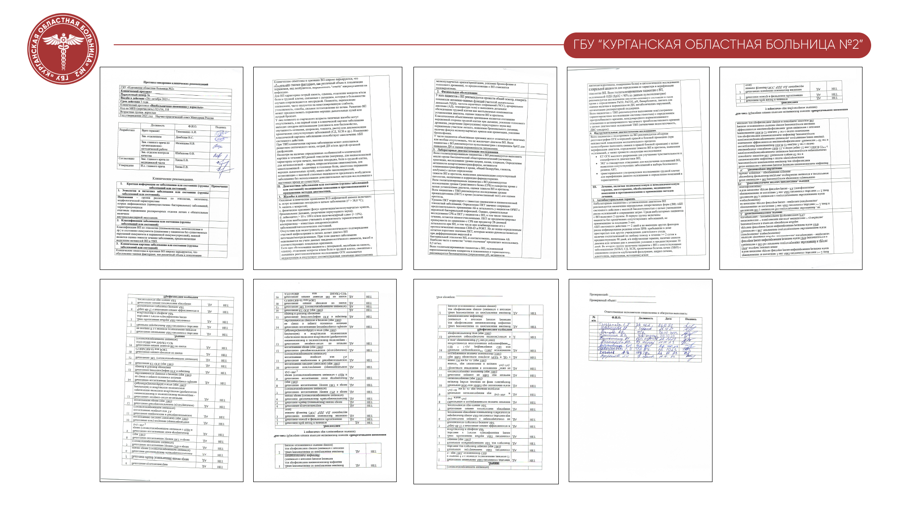
Протокол внедрения клинических
рекомендаций

